Slide 1
Oliwa
Mt 25,1-13

Slide 2
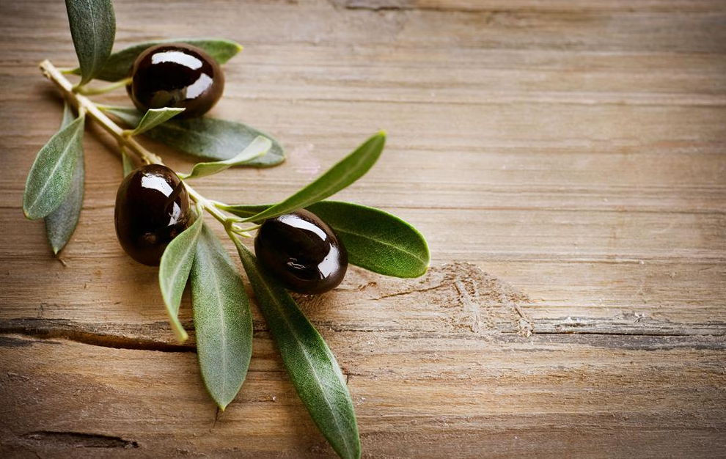

Slide 3
Mt 25,1–13
Jezus opowiedział swoim uczniom tę przypowieść: „Królestwo niebieskie podobne będzie do dziesięciu panien, które wzięły swoje lampy i wyszły na spotkanie oblubieńca. Pięć z nich było nierozsądnych, a pięć roztropnych. Nierozsądne wzięły lampy, ale nie wzięły z sobą oliwy. Roztropne zaś razem z lampami zabrały również oliwę w naczyniach. Gdy się oblubieniec opóźniał, zmorzone snem wszystkie zasnęły.

Slide 4
Lecz o północy rozległo się wołanie: »Oblubieniec idzie, wyjdźcie mu na spotkanie«. Wtedy powstały wszystkie owe panny i opatrzyły swe lampy. A nierozsądne rzekły do roztropnych: »Użyczcie nam swej oliwy, bo nasze lampy gasną«. Odpowiedziały roztropne: »Mogłoby i nam, i wam nie wystarczyć. Idźcie raczej do sprzedających i kupcie sobie.

Slide 5
Gdy one szły kupić, nadszedł oblubieniec. Te, które były gotowe, weszły z nim na ucztę weselną i drzwi zamknięto. W końcu nadchodzą i pozostałe panny, prosząc: »Panie, panie, otwórz nam«. Lecz on odpowiedział: »Zaprawdę powiadam wam, nie znam was«. Czuwajcie więc, bo nie znacie dnia ani godziny”.

Slide 6
Oliwa
Symbol:
A. lekarstwo
B. Duch Święty
C. sakramenty
D. miłość, łagodność, źródło światła
Sen, wszystkie posnęły, czuwanie
Gotowość

Slide 7
Paruzja
Obraz wesela symbolem powtórnego przyjścia
Gody baranka
Oblubieniec i Oblubienica
Gotowość na paruzję
Codziennie dla kogoś następuje koniec świata

Slide 8
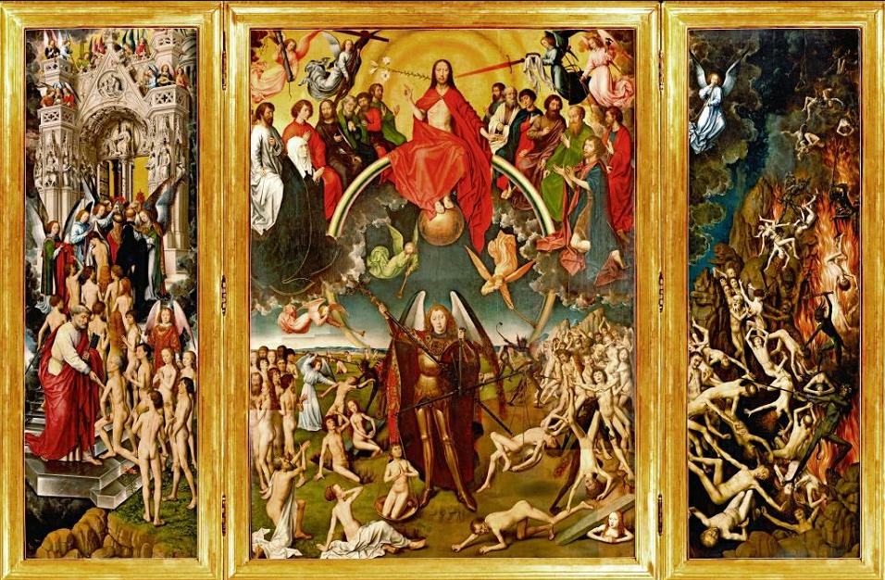

Slide 9
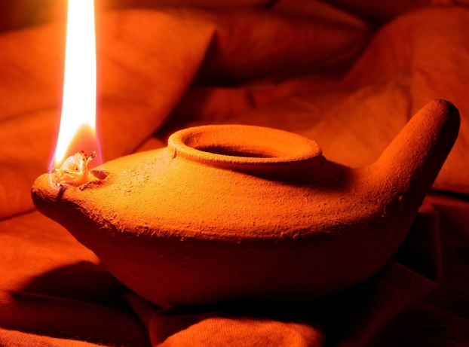
Druhny
Druhny przygotowane – narody pogańskie
Druhny nieprzygotowane – Izraelici
Dojrzała wiara wiąże się z otwartością
Niedojrzała wiara ciągle czeka na znak
Żaden znak nie będzie dany, oprócz znaku Jonasza

Slide 11
Oliwa i drzwi
Uczniowie skupiają się na zwyczajach religijnych, a nie myślą o Bogu i Jego słowie.
Zasuwa w drzwiach otwarta oznacza wiarę, jako przygotowane i pewne wejście do królestwa Bożego. Zasuwa zamknięta oznacza, że nie ma automatycznego wejścia w relację z Bogiem, bez uwierzenia rozumianego jako akt jednorazowy, którego nic nie może zastąpić.

Slide 12
Mądrość w ST
Mądrość jest centralną wartością duchowego ruchu, który cechował wszystkie kultury Starożytnego Wschodu i znalazł swój literacki wyraz w szczególnym gatunku - poezji mądrościowej. Izraelski przejaw tego ruchu miał swój specyficzny charakter, jednak jego genezy, wzrostu i oddziaływania nie można odrywać od szeroko rozumianego podłoża, na którym wyrósł, tzn. od środowiska mądrościowego Starożytnego Wschodu z jednej strony, a od tradycji biblijnych - z drugiej.

Slide 13
chokma
Najbardziej podstawowym określeniem jest chokma, wyraz o bardzo szerokim polu semantycznym. Wykaz ważniejszych terminów wyrażających mądrość w jej różnorodnych odmianach znaleźć można we wstępie do Księgi Przysłów (1,1-7). Zostały one wymienione w następującej kolejności:
„mądrość”,
„karność”,
„umiejętność”,
„ogłada”,
„sprawiedliwość”,
„praworządność”,
„bojaźń Jahwe”.

